Slide 1
과목_학년학기_단원 | suh_0501_02
차시명 | 07 최소공배수를 구하는 방법을 알아볼까요
파일명 | suh_0501_02_0007
검토 | 담당
수학팀 | 박종민
문서 HISTORY
번호 | 버전 | 문서 작성일 | 내용 비고 | 작성자 (내선번호) | 검토자
1 | V 1.0 | 2022.01.11 | 문서 발생 | 백지수
2 | V 1.0 | 2022.01.17 | 1차 검수 |  | 박종민
3 | V 2.0 | 2022.1.22 | 1차 검수 및 수정 |  | 김예림
4
5
6
7
8
9
10
11

Slide 2
학습 단계 | 자료명 | 프레임 수 | 교과서 정보 | 파일명 | 자료 형태
도입 | [생각 열기] 그림 살펴보기 | 1 | 수학 40쪽, 수학익힘 28~29쪽 | suh_0501_02_0007_101_1.html | Html5
 | 이번 시간에 배울 내용 | 1 |  | suh_0501_02_0007_102_1.html | Html5
전개 | [활동 1] 두 수의 곱으로 나타낸 곱셈식을 이용하여 최소공배수를 구하는 방법 알아보기 | 1 | 수학 40쪽, 수학익힘 28~29쪽 | suh_0501_02_0007_201_1.html | Html5
 | [활동 2] 여러 수의 곱으로 나타낸 곱셈식을 이용하여 최소공배수를 구하는 방법 알아보기 | 1 | 수학 41쪽, 수학익힘 28~29쪽 | suh_0501_02_0007_202_1.html | Html5
 | [활동 3] 최소공배수를 여러 가지 방법으로 구하기 | 1 | 수학 41쪽, 수학익힘 28~29쪽 | suh_0501_02_0007_203_1.html | Html5
정 리 | 핵심 정리 | 1 |  | suh_0501_02_0007_301_1.html | Html5
 | 다음 시간에 배울 내용 | 1 |  | suh_0501_02_0007_302_1.html | Html5
평 가 | 확인 문제 | 1 |  | suh_0501_02_0007_401_1.html | Html5
총 프레임 수 |  | 8

Slide 3



5-1
2. 약수와 배수
suh_0501_02_0007_101_1
07 최소공배수를 구하는 방법을 알아볼까요
다음 질문에 답해 봅시다.
Θ Description & Function
답 칸 클릭하면 답 나타남. 정답 확인 버튼은 정답 가리기로 토글됨.
두 수의 공배수는 얼마인가요?
12 18
12의 배수
18의 배수
12와 18의 공배수
12, 24, 36, 48, 60, 72 ⋯⋯
18, 36, 54, 72 ⋯⋯
36, 72 ⋯⋯
#1

Slide 4
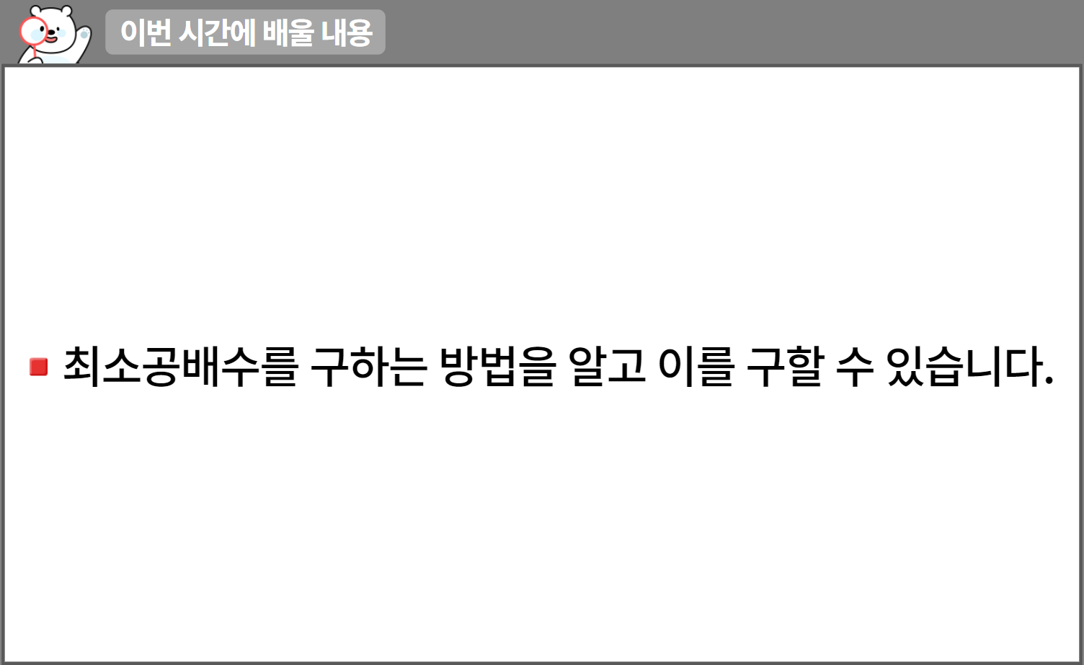
5-1
2. 약수와 배수
suh_0501_02_0007_102_1
07 최소공배수를 구하는 방법을 알아볼까요
수정사항
1 | 이번 시간에는 무엇을 배울까요 페이지 디자인 수정
2 | 우측 상단 텍스트 추가 수학 40~41쪽 수학 익힘 28~29쪽
3
4
5
1
2
http://cdata.tsherpa.co.kr/tsherpa/MultiMedia/Flash/2020/curri/index.html?flashxmlnum=llbless208&classa=A8-C1-22-WI-WI-03-01-02-0-0-0-0&classno=WI_22_03/win_0202_0102_0004/win_0202_0102_0004_103.html

Slide 5
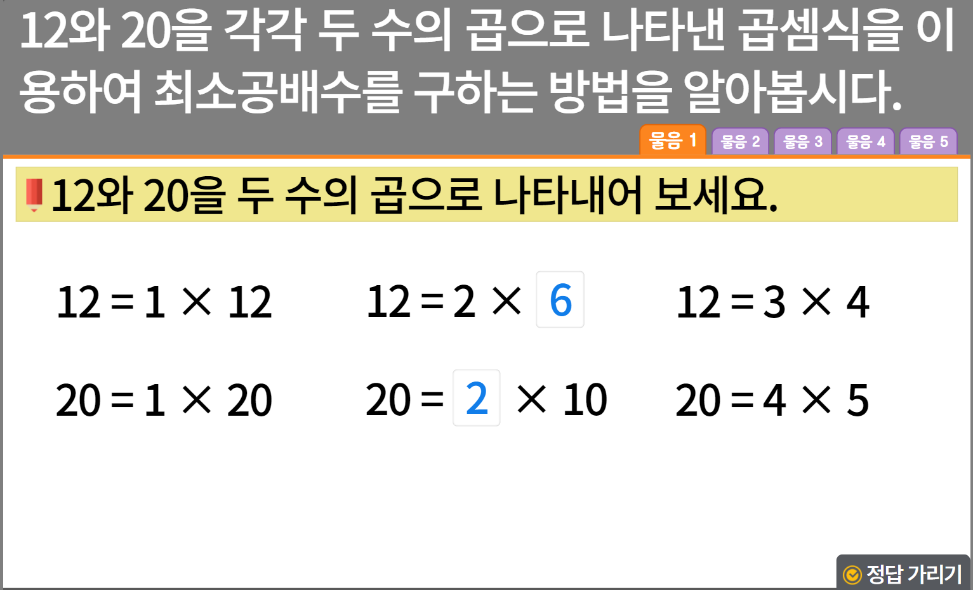
5-1
2. 약수와 배수
suh_0501_02_0007_201_1
07 최소공배수를 구하는 방법을 알아볼까요
수정사항
1 | 대발문 앞 연필 아이콘 추가
2 | 소발문 앞 블릿 디자인 수정
3 | 정답확인 버튼 디자인 수정 정답 확인 > 정답 가리기로 토글됨
4
5
1
2
3

Slide 6

5-1
2. 약수와 배수
suh_0501_02_0007_201_1
07 최소공배수를 구하는 방법을 알아볼까요
12와 20을 각각 두 수의 곱으로 나타낸 곱셈식을 이용하여 최소공배수를 구하는 방법을 알아봅시다.
Θ Description & Function
예 약물 사용. - 처음부터 나타나지 않음. - 정답 칸 클릭 시 나타남.
답 칸 클릭하면 답 나타남. 정답 확인 버튼은 정답 가리기로 토글됨.
물음 1
물음 2
물음 3
물음 4
물음 5
(3×4)×(4×5)는 12와 20의 공배수인지 알아보세요.
1
(3×4)×(4×5)는 12의 (4×5)배이고, 20의 (3×4)배이므로 (3×4)×(4×5)는 12와 20의 공배수입니다.
2
http://cdata.tsherpa.co.kr/tsherpa/MultiMedia/Flash/2020/curri/index.html?flashxmlnum=soboro2&classa=A8-C1-32-MM-MM-04-02-09-0-0-0-0&classno=MM_32_04/suh_0302_01_0009/suh_0302_01_0009_203_1.html

Slide 7
5-1
2. 약수와 배수
suh_0501_02_0007_201_1
07 최소공배수를 구하는 방법을 알아볼까요
12와 20을 각각 두 수의 곱으로 나타낸 곱셈식을 이용하여 최소공배수를 구하는 방법을 알아봅시다.
Θ Description & Function
예 약물 사용. - 처음부터 나타나지 않음. - 정답 칸 클릭 시 나타남.
답 칸 클릭하면 답 나타남. 정답 확인 버튼은 정답 가리기로 토글됨.
물음 1
물음 2
물음 3
물음 4
물음 5
3×4×4×5에서 12와 20의 최소공배수를 만들려면 어떻게 해야 하는지 이야기해 보세요.
1
3×4×4×5에 공통으로 들어 있는 4를 한 번만 곱하고, 공통이 아닌 3과 5를 모두 곱한 3×4×5＝60이 최소공배수가 됩니다.
2
http://cdata.tsherpa.co.kr/tsherpa/MultiMedia/Flash/2020/curri/index.html?flashxmlnum=soboro2&classa=A8-C1-32-MM-MM-04-02-09-0-0-0-0&classno=MM_32_04/suh_0302_01_0009/suh_0302_01_0009_203_1.html

Slide 8








5-1
2. 약수와 배수
suh_0501_02_0007_201_1
07 최소공배수를 구하는 방법을 알아볼까요
12와 20을 각각 두 수의 곱으로 나타낸 곱셈식을 이용하여 최소공배수를 구하는 방법을 알아봅시다.
Θ Description & Function
방법1, 2 약물 및 디자인 비고 참고
캐릭터, 말풍선 추가
이너 버튼 삽입(페이지 2개)
정답 확인 버튼 없음.
한 화면에 안 들어갈 경우, 이너 버튼으로 페이지 3개로 나눔. 첫 번째 페이지에 방법 1, 두 번째 페이지에 방법 2+캐릭터(말풍선), 세 번째 페이지에 다음 슬라이드 내용
물음 1
물음 2
물음 3
물음 4
물음 5
12와 20의 최소공배수를 어떻게 구했는지 과 를 비교하여 이야기해 보세요.
1
12＝3×4 20＝4×5
2
3×4×5＝60 12와 20의 최소공배수
12와 20의
최소공배수는
3×4의 5배이고
4×5의 3배예요.
1
4
12와 20의 최대공약수
3
5
4×3×5＝60 12와 20의 최소공배수
3
4
http://cdata.tsherpa.co.kr/tsherpa/MultiMedia/Flash/2020/curri/index.html?flashxmlnum=soboro2&classa=A8-C1-32-MM-MM-04-02-09-0-0-0-0&classno=MM_32_04/suh_0302_01_0009/suh_0302_01_0009_203_1.html

Slide 9



5-1
2. 약수와 배수
suh_0501_02_0007_201_1
07 최소공배수를 구하는 방법을 알아볼까요
12와 20을 각각 두 수의 곱으로 나타낸 곱셈식을 이용하여 최소공배수를 구하는 방법을 알아봅시다.
Θ Description & Function
답 칸 클릭하면 답 나타남. 정답 확인 버튼은 정답 가리기로 토글됨.
물음 1
물음 2
물음 3
물음 4
물음 5
12와 20의 최소공배수를 어떻게 구했는지 과 를 비교하여 이야기해 보세요.
은 두 수의 곱으로 나타낸 곱셈식에서 공통인 4와 공통이 아닌 수 3과 5를 곱하여 최소공배수를 구하는 방법입니다.
는 두 수를 공통으로 나눌 수 있는 가장 큰 수인 최대공약수를 찾아 최대공약수인 4와 나머지 수 3, 5를 곱하여 최소공배수를 구하는 방법입니다.
1
http://cdata.tsherpa.co.kr/tsherpa/MultiMedia/Flash/2020/curri/index.html?flashxmlnum=soboro2&classa=A8-C1-32-MM-MM-04-02-09-0-0-0-0&classno=MM_32_04/suh_0302_01_0009/suh_0302_01_0009_203_1.html

Slide 10
5-1
2. 약수와 배수
suh_0501_02_0007_201_1
07 최소공배수를 구하는 방법을 알아볼까요
12와 20을 각각 두 수의 곱으로 나타낸 곱셈식을 이용하여 최소공배수를 구하는 방법을 알아봅시다.
Θ Description & Function
답 칸 클릭하면 답 나타남. 정답 확인 버튼은 정답 가리기로 토글됨.
물음 1
물음 2
물음 3
물음 4
물음 5
4×3×5=60이 12와 20의 최소공배수인 이유를 이야기해 보세요.
3×4×5는 3×4=12와 4×5=20의 공배수입니다.
최소공배수가 되기 위해서는 두 수에 공통으로 들어 있는 4를 한 번만 곱하고, 공통이 아닌 3과 5를 모두 곱해야 하므로 3×4×5=60이 12와 20의 최소공배수입니다.
1

Slide 11
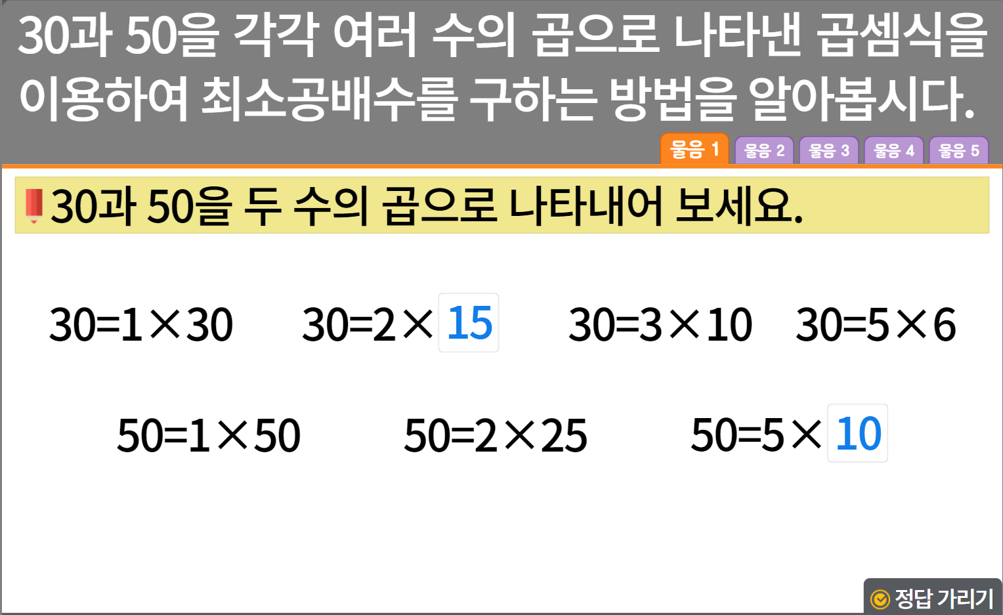
5-1
2. 약수와 배수
suh_0501_02_0007_202_1
07 최소공배수를 구하는 방법을 알아볼까요
수정사항
1 | 대발문 앞 연필 아이콘 추가
2 | 소발문 앞 블릿 디자인 수정
3 | 정답확인 버튼 디자인 수정 정답 확인 > 정답 가리기로 토글됨
4
5
1
2
3

Slide 12
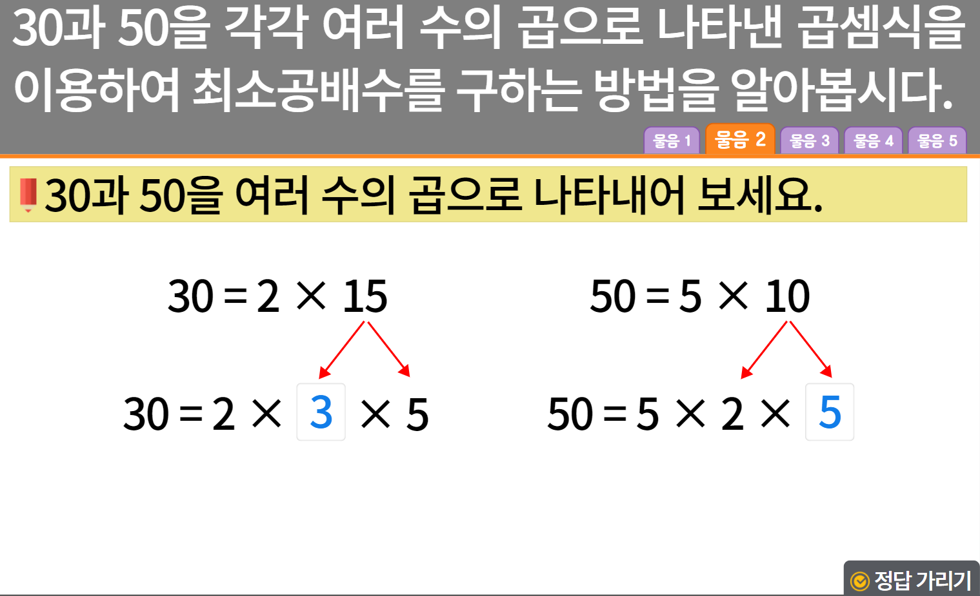
5-1
2. 약수와 배수
suh_0501_02_0007_202_1
07 최소공배수를 구하는 방법을 알아볼까요
수정사항
1 | 소발문 앞 블릿 디자인 수정
2 | 정답확인 버튼 디자인 수정 정답 확인 > 정답 가리기로 토글됨
3
4
5
1
2

Slide 13

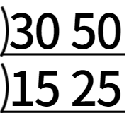
5-1
2. 약수와 배수
suh_0501_02_0007_202_1
07 최소공배수를 구하는 방법을 알아볼까요
30과 50을 각각 여러 수의 곱으로 나타낸 곱셈식을 이용하여 최소공배수를 구하는 방법을 알아봅시다.
Θ Description & Function
이너 버튼 삽입(페이지 2개)
답 칸 클릭하면 답 나타남. 정답 확인 버튼은 정답 가리기로 토글됨.
한 화면에 안 들어갈 경우, 이너 버튼으로 페이지 3개로 나눔. 첫 번째 페이지에 방법 1, 두 번째 페이지에 방법 2, 세 번째 페이지에 다음 슬라이드 내용
물음 1
물음 2
물음 3
물음 4
물음 5
30과 50의 최소공배수를 어떻게 구했는지 과 를 비교하여 비교해 보세요.
30＝3×2×5 50＝2×5×5
3×2×5×5＝150 30과 50의 최소공배수
30과 50의 공약수 2
15와 25의 공약수 5
3
5
2×5×3×5＝150 30과 50의 최소공배수
2
1

Slide 14
5-1
2. 약수와 배수
suh_0501_02_0007_202_1
07 최소공배수를 구하는 방법을 알아볼까요
30과 50을 각각 여러 수의 곱으로 나타낸 곱셈식을 이용하여 최소공배수를 구하는 방법을 알아봅시다.
Θ Description & Function
답 칸 클릭하면 답 나타남. 정답 확인 버튼은 정답 가리기로 토글됨.
물음 1
물음 2
물음 3
물음 4
물음 5
30과 50의 최소공배수를 어떻게 구했는지 과 를 비교하여 이야기해 보세요.
은 여러 수의 곱으로 나타낸 곱셈식을 이용하여 최소공배수를 구하는 방법입니다.
는 두 수의 공통인 약수를 이용하여 최소공배수를 구하는 방법입니다.
1

Slide 15
5-1
2. 약수와 배수
suh_0501_02_0007_202_1
07 최소공배수를 구하는 방법을 알아볼까요
30과 50을 각각 여러 수의 곱으로 나타낸 곱셈식을 이용하여 최소공배수를 구하는 방법을 알아봅시다.
Θ Description & Function
답 칸 클릭하면 답 나타남. 정답 확인 버튼은 정답 가리기로 토글됨.
물음 1
물음 2
물음 3
물음 4
물음 5
에서 3×2×5×5=150이 30과 50의 최소공배수인 이유를 이야기해 보세요.
두 수의 최소공배수가 되기 위해서는 공통인 2와 5를 한 번만 곱하고, 공통이 아닌 3과 5를 모두 곱해야 합니다.
1

Slide 16
5-1
2. 약수와 배수
suh_0501_02_0007_202_1
07 최소공배수를 구하는 방법을 알아볼까요
30과 50을 각각 여러 수의 곱으로 나타낸 곱셈식을 이용하여 최소공배수를 구하는 방법을 알아봅시다.
Θ Description & Function
답 칸 클릭하면 답 나타남. 정답 확인 버튼은 정답 가리기로 토글됨.
물음 1
물음 2
물음 3
물음 4
물음 5
에서 30과 50의 최소공배수를 어떻게 구했는지 을 이용하여 설명해 보세요.
에서 30과 50을 공통으로 나누는 2와 5는 에서 두 수를 여러 수의 곱으로 나타낸 곱셈식에서 공통으로 들어 있는 수와 같으므로 30과 50의 최소공배수를 구하기 위해서는 30과 50에 공통으로 들어있는 2와 5를 한 번만 곱하고 공통이 아닌 3과 5를 모두 곱해야 하므로 2×5×3×5=150이 30과 50의 최소공배수가 됩니다.
1

Slide 17
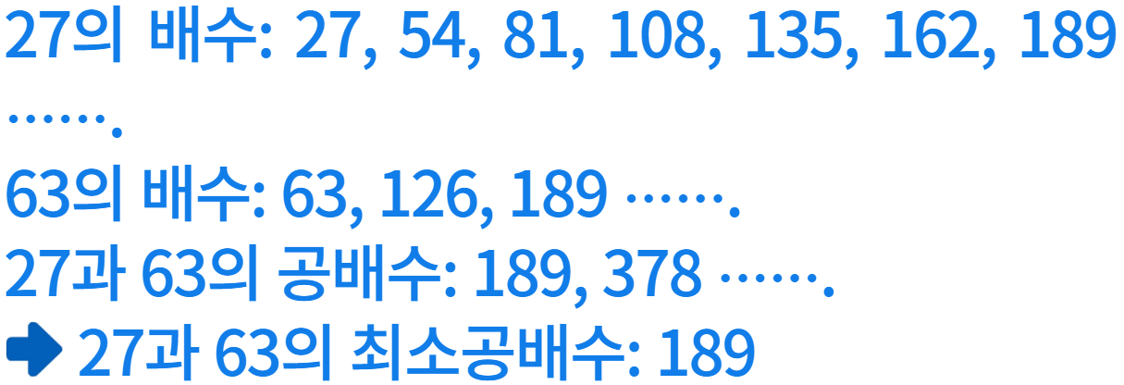
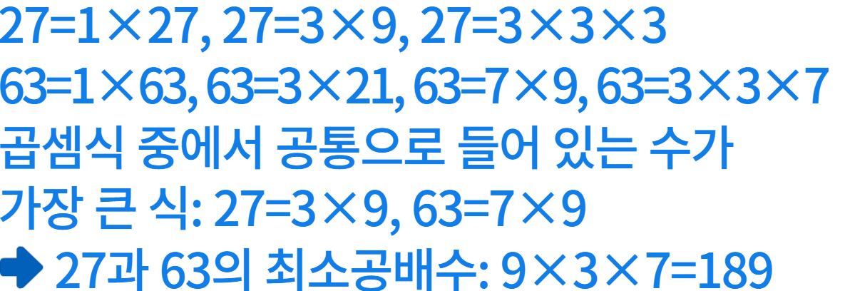
5-1
2. 약수와 배수
suh_0501_02_0007_203_1
07 최소공배수를 구하는 방법을 알아볼까요
27과 63의 최소공배수를 여러 가지 방법으로 구해 봅시다.
Θ Description & Function
답 칸 클릭하면 답 나타남. 정답 확인 버튼은 정답 가리기로 토글됨.
이너 버튼 삽입(페이지 2개)
한 화면에 안 들어갈 경우, 이너 버튼으로 페이지 3개로 나눔. 방법 1, 2, 3 각각 한 페이지씩
2
1

Slide 18
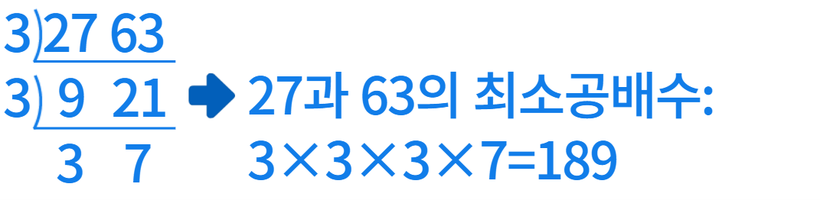
5-1
2. 약수와 배수
suh_0501_02_0007_203_1
07 최소공배수를 구하는 방법을 알아볼까요
27과 63의 최소공배수를 여러 가지 방법으로 구해 봅시다.
Θ Description & Function
답 칸 클릭하면 답 나타남. 정답 확인 버튼은 정답 가리기로 토글됨.
3
1

Slide 19
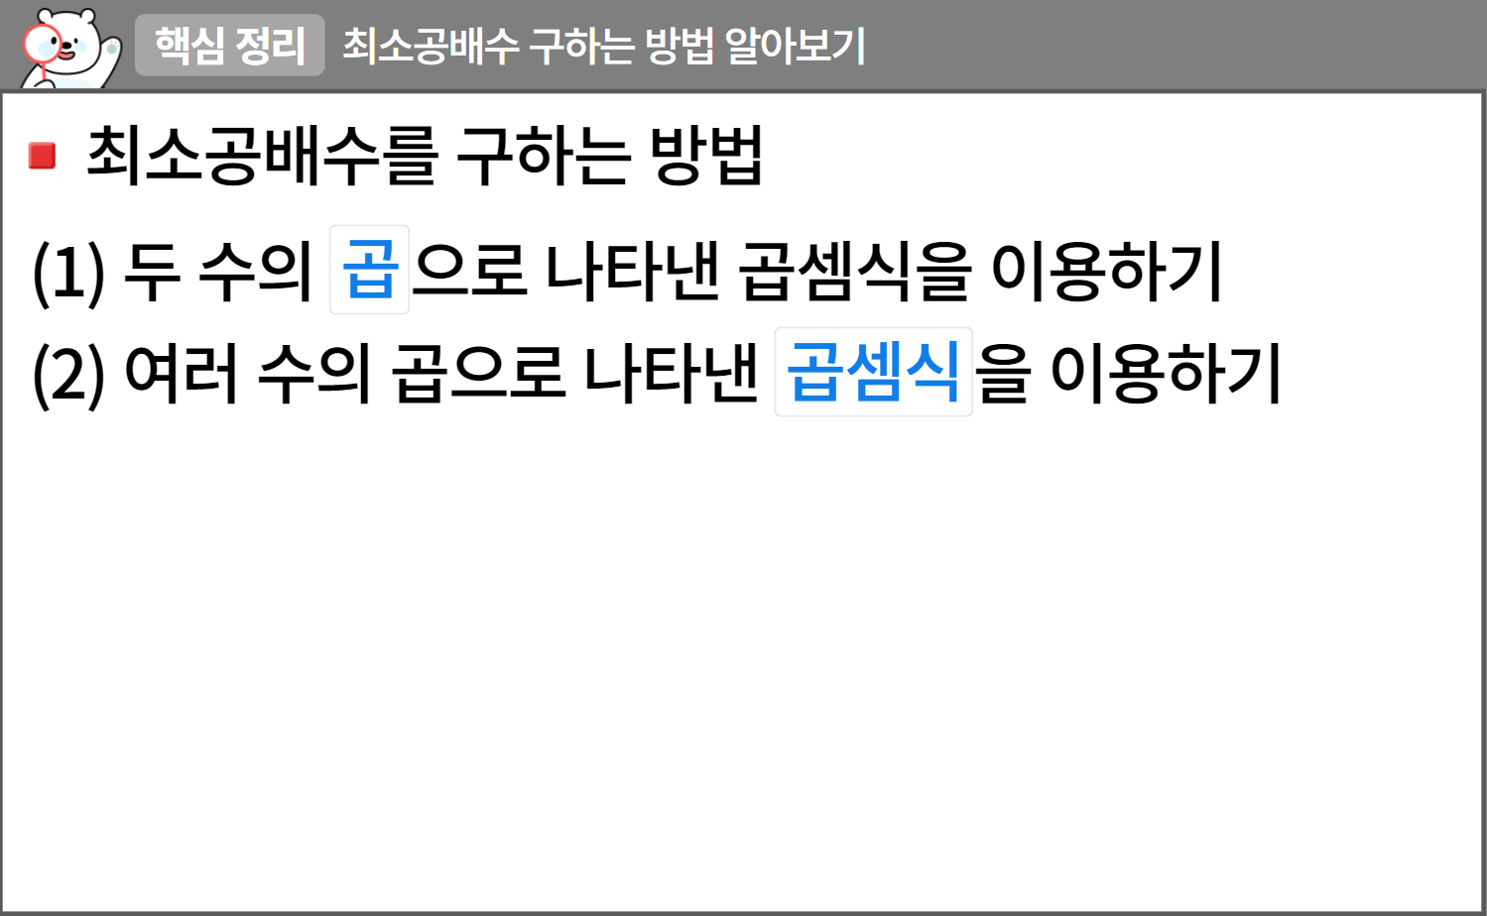


5-1
2. 약수와 배수
suh_0501_02_0007_301_1
07 최소공배수를 구하는 방법을 알아볼까요
수정사항
1 | 핵심정리 페이지 디자인 수정
2 | 약물 수정
3
4
5
1
2
https://cdata2.tsherpa.co.kr/tsherpa/MultiMedia/Flash/2020/curri/index.html?flashxmlnum=yuni4856&classa=A8-C1-41-MM-MM-04-03-04-0-0-0-0&classno=MM_41_04/suh_0401_02_0004/suh_0401_02_0004_301_1.html

Slide 20
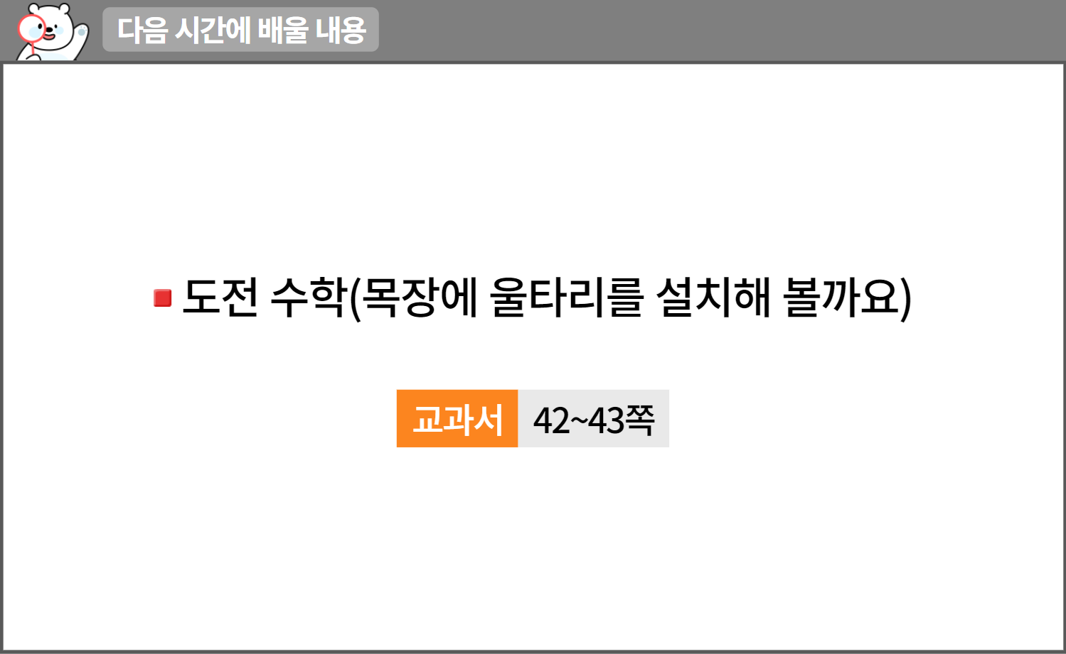
5-1
2. 약수와 배수
suh_0501_02_0007_302_1
07 최소공배수를 구하는 방법을 알아볼까요
수정사항
1 | 다음 시간에 배울 내용 페이지 디자인 수정
2 | 우측 상단 텍스트 추가 수학 42~43쪽
3 | 블릿 디자인 수정
4 | 삭제
5
1
2
3
4
http://cdata.tsherpa.co.kr/tsherpa/MultiMedia/Flash/2020/curri/index.html?flashxmlnum=soboro2&classa=A8-C1-62-KK-KA-02-03-04-0-0-0-0&classno=AA_SAMPLE/nproto_sample/DA/nproto_cmn_912.html

Slide 21

5-1
2. 약수와 배수
suh_0501_02_0007_401_1
07 최소공배수를 구하는 방법을 알아볼까요
수정사항
1 | 확인 문제 게이트 페이지 수정
2
3
4
5

Slide 22

5-1
2. 약수와 배수
suh_0501_02_0007_401_1
07 최소공배수를 구하는 방법을 알아볼까요
수정사항
기존 1,2번은 2,5번에 넣고 1번, 3번, 4번 문제 신규 추가 확인문제 디자인 수정 (비고란 링크 참고, 이하 공통)
1 | 답 칸 클릭하면 답 나타남. 정답 확인 버튼은 정답 가리기로 토글됨.
2
3
4
5
문제 1
문제 2
문제 3
문제 4
문제 5
30과 45를 각각 여러 수의 곱으로 나타낸 곱셈식을 이용하여 최소공배수를 구하려고 합니다. 안에 알맞은 수를 써넣으시오.
30＝2×3×5 45＝3×3×5
3
5
2
3
90
30과 45의 최소공배수 × × × ＝
1

Slide 23
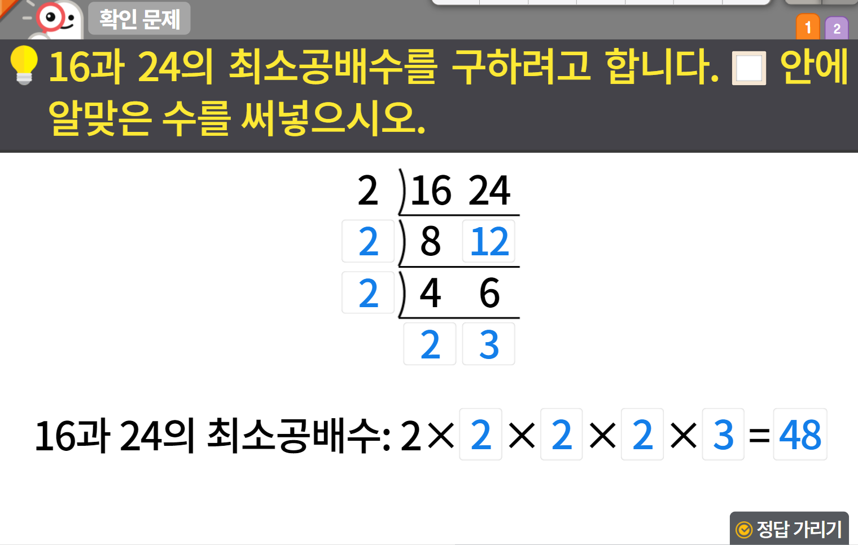


5-1
2. 약수와 배수
suh_0501_02_0007_401_1
07 최소공배수를 구하는 방법을 알아볼까요
수정사항
기존 1,2번은 2,5번에 넣고 1번, 3번, 4번 문제 신규 추가 확인문제 디자인 수정 (비고란 링크 참고, 이하 공통)
1 | 발문 앞 블릿 디자인 수정
2 | 빈칸 디자인 수정
3 | 정답 확인>정답 가리기로 토글됨
4
5
1
2
3
http://cdata.tsherpa.co.kr/tsherpa/MultiMedia/Flash/2020/curri/index.html?flashxmlnum=soboro2&classa=A8-C1-62-KK-KA-02-03-04-0-0-0-0&classno=AA_SAMPLE/nproto_sample/DA/nproto_cmn_914.html

Slide 24



5-1
2. 약수와 배수
suh_0501_02_0007_401_1
07 최소공배수를 구하는 방법을 알아볼까요
수정사항
기존 1,2번은 2,5번에 넣고 1번, 3번, 4번 문제 신규 추가 확인문제 디자인 수정 (비고란 링크 참고, 이하 공통)
1 | 처음에 나타나지 않음. 정답 확인 클릭 시 나타남.
2 | 정답 확인 버튼은 정답 가리기로 토글됨.
3 | 풀이 확인 미니 팝업창(다음 슬라이드)
4
5
문제 1
문제 2
문제 3
문제 4
문제 5
두 수의 최소공배수가 더 큰 것을 찾아 기호를 쓰시오.
12, 32
18, 36
#1
최소공배수 96
#1
최소공배수 36
3
#2

Slide 25
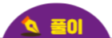

5-1
2. 약수와 배수
suh_0501_02_0007_401_1
07 최소공배수를 구하는 방법을 알아볼까요
수정사항
<풀이 확인 버튼 클릭 시 나타나는 화면>
1
2
3
4
5
문제 1
문제 2
문제 3
문제 4
문제 5
두 수의 최소공배수가 더 큰 것을 찾아 기호를 쓰시오.
12, 32
18, 36
최소공배수 96
최소공배수 36
12=2×2×3
32=2×2×2×2×2
12와 32의 최소공배수는 2×2×2×2×2×3=96입니다.
18=2×3×3
36=2×2×3×3
18과 36의 최소공배수는 2×2×3×3=36입니다.

Slide 26


5-1
2. 약수와 배수
suh_0501_02_0007_401_1
07 최소공배수를 구하는 방법을 알아볼까요
수정사항
기존 1,2번은 2,5번에 넣고 1번, 3번, 4번 문제 신규 추가 확인문제 디자인 수정 (비고란 링크 참고, 이하 공통)
1 | 구해야 할 것, 주어진 것 약물 클릭시 밑줄 나타남. (문제 형식 비고 링크 10번 참고)
2 | 풀이 확인 버튼 및 팝업 내용 추가
3 | 답 칸 클릭하면 답 나타남. 정답 확인 버튼은 정답 가리기로 토글됨.
4
5
문제 1
문제 2
문제 3
문제 4
문제 5
어떤 수를 28로 나누어도 나누어떨어지고, 42로 나누어도 나누어 떨어질 때 어떤 수가 될 수 있는 수 중 가장 작은 수를 구해 보시오.
1
84
2
3

Slide 27
5-1
2. 약수와 배수
suh_0501_02_0007_401_1
07 최소공배수를 구하는 방법을 알아볼까요
수정사항
<풀이 확인 버튼 클릭 시 나타나는 화면>
1
2
3
4
5
문제 1
문제 2
문제 3
문제 4
문제 5
어떤 수를 28로 나누어도 나누어떨어지고, 42로 나누어도 나누어 떨어질 때 어떤 수가 될 수 있는 수 중 가장 작은 수를 구해 보시오.
84
어떤 수는 28과 42로 나누어떨어지므로 28과 42의 공배수입니다. 그 중 가장 작은 수 이므로 최소공배수를 구해야 합니다.
28＝2×2×7, 42＝2×3×7이므로 최소공배수는 2×2×3×7=84입니다. 따라서 어떤 수는 84입니다.
2
3

Slide 28
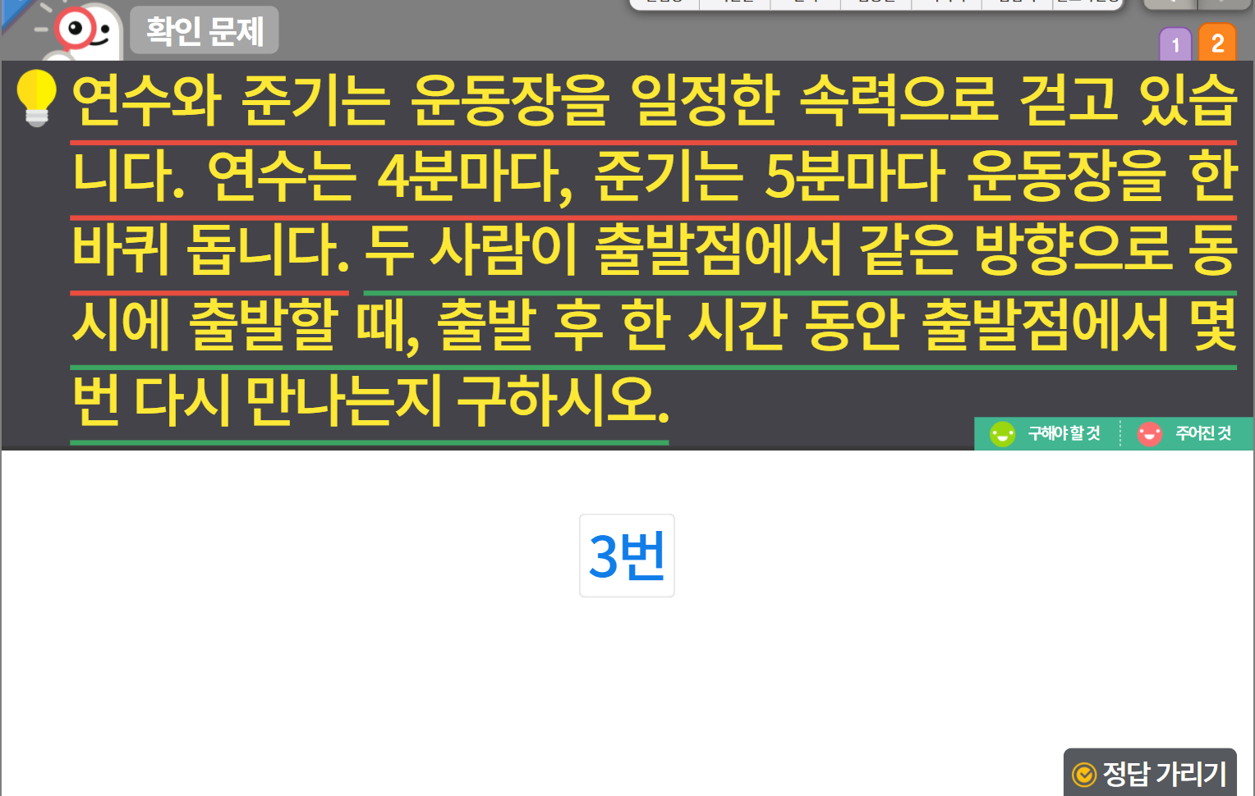
5-1
2. 약수와 배수
suh_0501_02_0007_401_1
07 최소공배수를 구하는 방법을 알아볼까요
야
기존 1,2번은 2,5번에 넣고 1번, 3번, 4번 문제 신규 추가 확인문제 디자인 수정 (비고란 링크 참고, 이하 공통)
1 | 발문 앞 블릿 디자인 수정
2 | 밑줄 디자인 수정(비고 10번 참고)
3 | 구해야 할 것, 주어진 것 약물 디자인 수정
4 | 풀이 확인 버튼 및 팝업 내용 추가(풀 팝업창 다음 슬라이드)
5 | 정답 확인>정답 가리기로 토글됨
6
7
1
2
3
4
5
http://cdata.tsherpa.co.kr/tsherpa/MultiMedia/Flash/2020/curri/index.html?flashxmlnum=soboro2&classa=A8-C1-62-KK-KA-02-03-04-0-0-0-0&classno=AA_SAMPLE/nproto_sample/DA/nproto_cmn_914.html

Slide 29
5-1
2. 약수와 배수
suh_0501_02_0007_401_1
07 최소공배수를 구하는 방법을 알아볼까요
야
풀이 확인 클릭 시 나타나는 화면
1
2
3
4
5
6
7
1
2
연수는 출발점에 4분마다 도착하고, 준기는 5분마다 도착하므로 두 사람이 출발점에서 만나는 시각을 구하기 위해서는 4와 5의 공배수를 구해야 합니다.
4와 5의 최소공배수가 20이므로 60분(1시간)에 다시 만나는 횟수는 20분 후, 40분 후, 60분 후로 3번입니다.
3
http://cdata.tsherpa.co.kr/tsherpa/MultiMedia/Flash/2020/curri/index.html?flashxmlnum=soboro2&classa=A8-C1-62-KK-KA-02-03-04-0-0-0-0&classno=AA_SAMPLE/nproto_sample/DA/nproto_cmn_914.html

